Slide 1

শুভেচ্ছা

Slide 2
পরিচিতিঃ
নামঃ মোঃ আলমগীর মন্ডল
পদবিঃসহকারি শিক্ষক।
বিদ্যালয়ের নামঃ নাজিমাদ সরকারি প্রাথমিক বিদ্যালয়।
উপজেলাঃ সুন্দগঞ্জ।
জেলাঃ গাইবান্ধা।

Slide 3
পাঠ পরিচিতিঃ
শ্রেণীঃ প্রথম ।
বিষয়ঃ প্রাথমিক গণিত ।
অধ্যায়ঃ দ্বিতীয় ।
পাঠঃ ১ ।
পাঠ্যাংশঃ ১ থেকে ৫ পর্যন্ত গণনা করি ।

Slide 4
শিখনফলঃ
২.১.১ ১থেকে ৫পর্যন্ত বাস্তব উপকরণ গণনা করতে পারবে।
৩.২.১ ১ থেকে ৫ পর্যন্ত সংখ্যা গণনা করতে পারবে ।
৪.১.১ ১থেকে ৫ পর্যন্ত সংখ্যা প্রতিক গুলো নাম অনুযায়ী সনাক্ত
করতে পারবে ।
৫.১.১ ১থেকে ৫ পর্যন্ত সংখ্যা অংকে পড়তে পারবে ।
৫.২.১ ১ থেকে ৫ পর্যন্ত সংখ্যা পড়তে পারবে ।
পাঠের শিরনামঃ গণনা করি ।

Slide 5
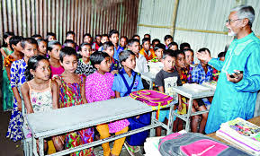

Slide 6
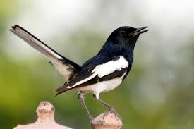
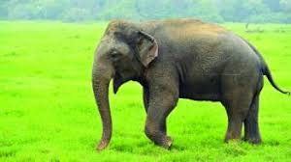
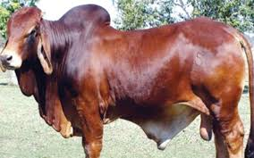
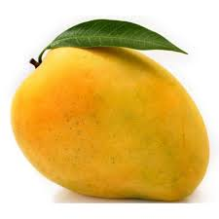


Slide 7
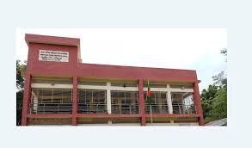
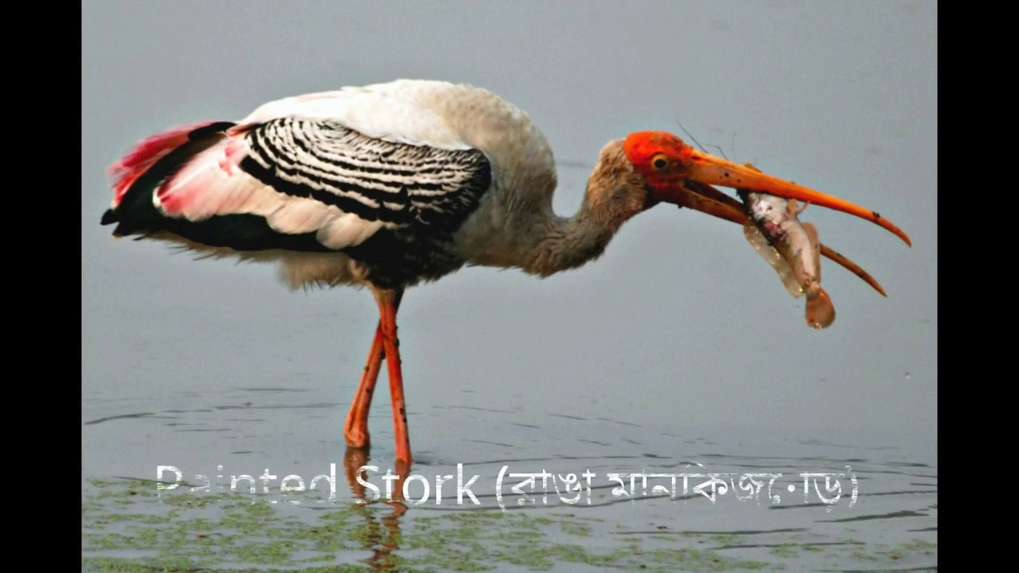

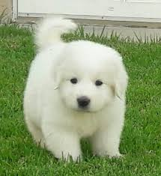


Slide 8
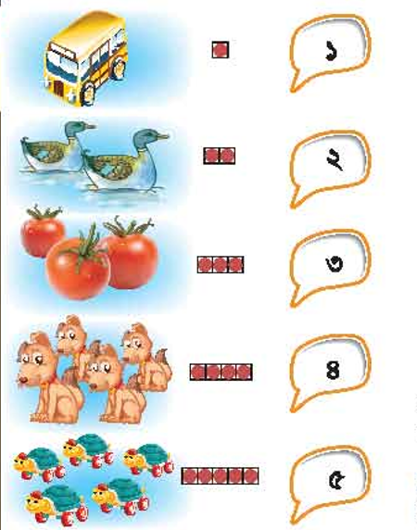

Slide 9










Slide 10
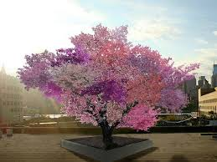

২
১

Slide 11

৩

Slide 12

৪

Slide 13

৫

Slide 14
      পরিচতিি
১
২
৩
ঃ
৪
৫

Slide 15
১
২
৩
৪
৫

Slide 16
৫ টি বল

Slide 17

ধন্যবাদ

